Slide 1
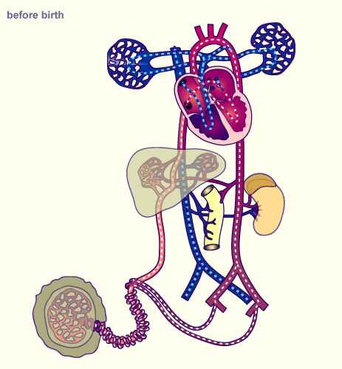
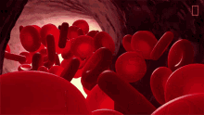
Kardiovaskulární ústrojí (systema cardiovasculare)
+
ženské pohlavní orgány, porod
Fetální krevní oběh
Placenta
Pupečník
Plodové obaly
Porod
Vyšetření krve
Brno 31.3.2021
https://tenor.com/search/white-blood-cells-attacking-gifs
http://www.embryology.ch/dutch/pcardio/umstellung01.html

Slide 2
Fetální krevní oběh – porod a po porodu:
přerušení placentárního krevního oběhu
zánik fetoplacentární jednotky
začátek dýchání plícemi
s tímto je spojeno:
pokles plicní rezistence
nárust krevního pulmonálního průtoku
zvýšení tlaku v levé síni
uzavření foramen ovale
redukce průtoku v pravé síni a tím uzavření aa. umbilicales
změna tloušťky stěn pravé a levé komory
obliterace placentárních cév a fetálních spojek
Fetální krevní oběh
Poruchy/komplikace vývoje
Foramen ovale patens
neuzavření foramen ovale
neovlivňuje hemodynamiku, s jinou srdeční chorobou → komplikace
Ductus arteriosus patens
neuzavření ductus arteriosus – otevřená Botallova dučej
2. nejčastější, u žen častěji
idiopatický nebo ovlivněný faktory
až selhání srdce
Srdeční vady
získané
vady chlopní
vrozené
defekt septa komor
defekt septa síní
aortální stenóze
pulmonální stenóza
ad.

Slide 3
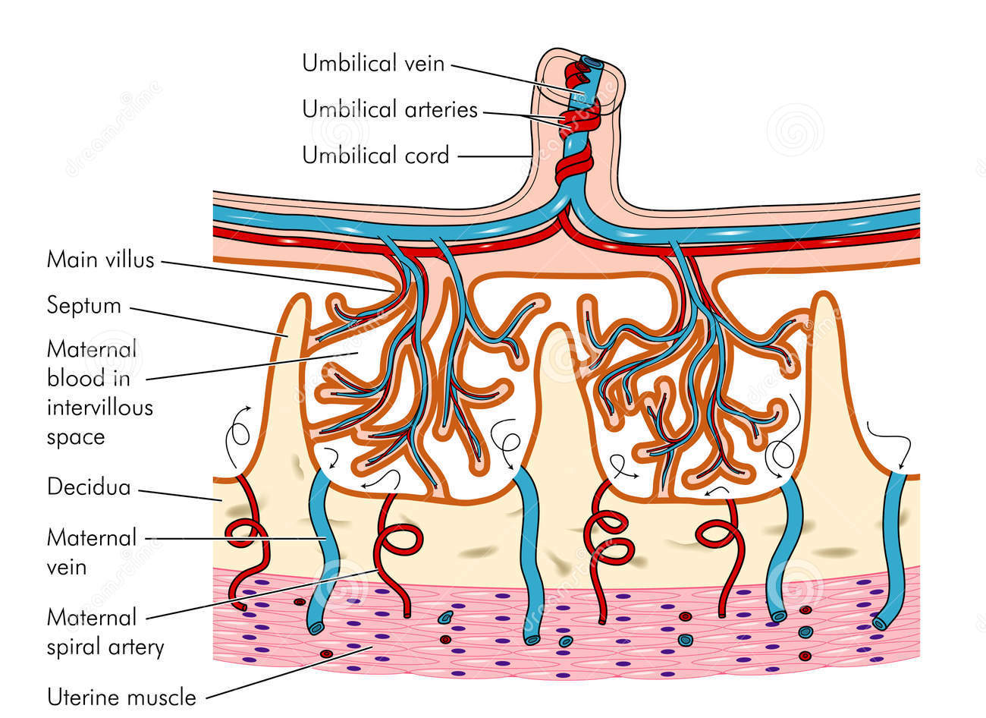
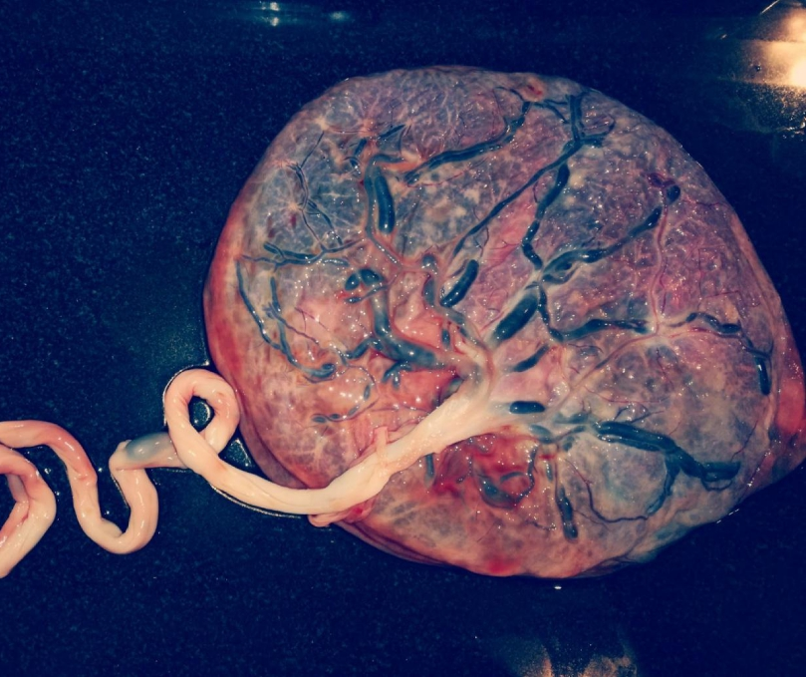
Placenta (lůžko, plodový koláč)
růst a vývoj plodu
funkce:
výměna krevních plynů
dodávka živin
exkrece degradačních produktů
imunologická bariéra
endokrinní orgán
cévnatý orgán diskoidního tvaru, okolo 500 g
derivuje ze dvou jedinců – plodu (pars fetalis placentae) a matky (pars materna placentae)
pars materna placentae – 15 – 20 lalůčků – kotyledonů – rozdělených septy – lalůčky se septy – placentomy
pars fetalis placentae = choriová plotna – klky
dvě plochy – vnitřní (k pupečníku) a vnější (k děloze)
výměna plynů a živin – mateřská krev v kontaktu s klky v intervilózních prostorách – mateřská krev omývá klky s fetální krví – zde dochází k výměně plynů, živin, produktů metabolismu
https://nl.dreamstime.com/illustration/chorion.html
Placenta
vnitřní
https://www.pravydomaci.cz/placenta-zivotodarny-balicek-na-miru/
vnější

Slide 4
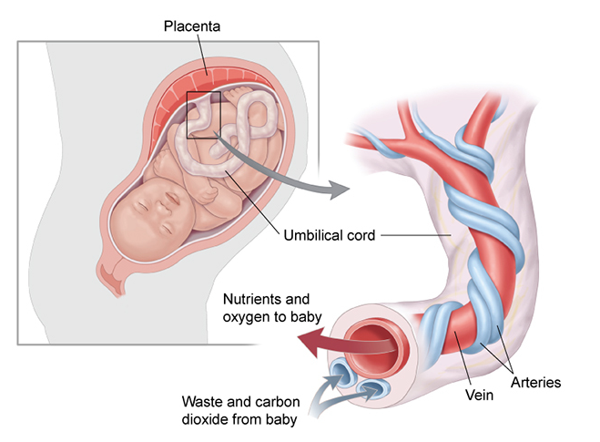
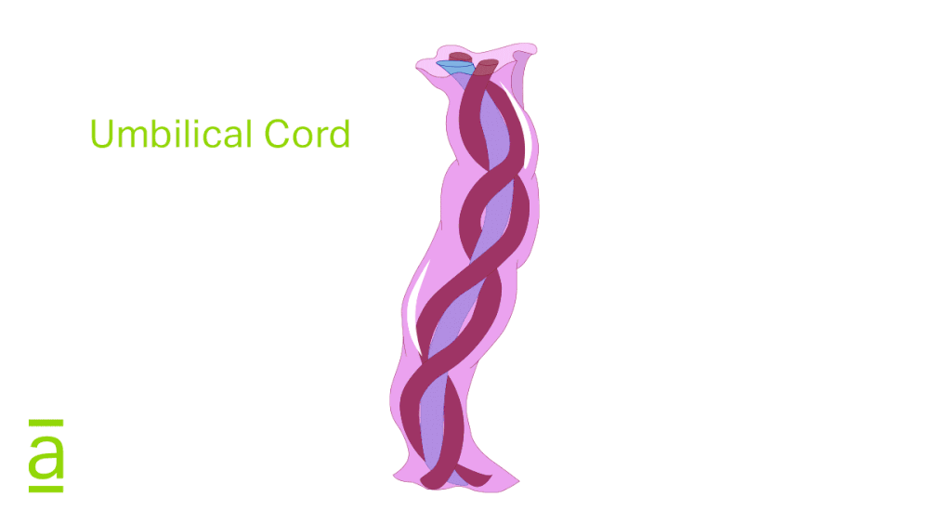
Pupečník
spojení placenty s plodem
variabilní délky
1 vena umbilicalis, 2 arteriae umbilicales, Whartonův rosol, amnion
cévy – spirálovitý charakter, častěji levotočivá
anomálie pupečníku:
krátký pupečník – do 35 cm, vrození neuromuskulární poruchy, vrozené vývojové vady skeletu ad.
dlouhý pupečník – nad 70 – 80 cm, zauzlení, omotání kolem částí těla plodu
anomálie úponu:
velamentózní inzerce – upíná se mimo lůžko, není chráněn vazivem – zranitelný
marginální inzerce – úpon na kraji lůžka
patologie spiralizace
hyperspiralizace
hypospiralizace
poruchy krevního průtoku: uzel, omotání, zaškrcení – afyxie, neurologická poškození až smrt
záněty pupečníku
https://www.stimlabs.com/blog/tag/umbilical+cord
Pupečník
https://www.babycenter.com/pregnancy/your-baby/fetal-development-the-umbilical-cord_40007754

Slide 5
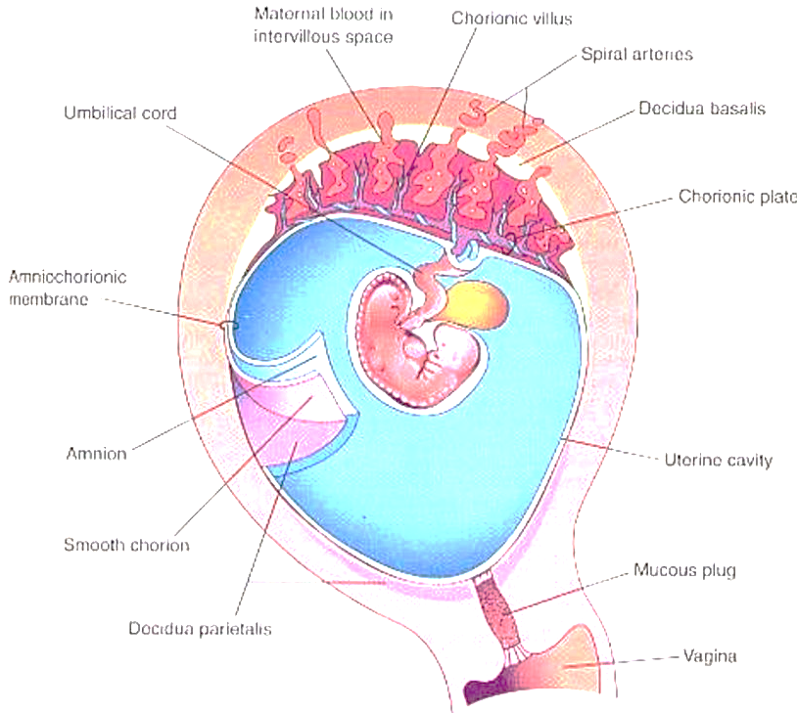
Plodové obaly
ochrana plodu, stabilní podmínky prostředí
amnion – ovčí blána – vnitřní plodový obal
chorion – diferenciace na 2 části:
chorion frondosum – klkatá blána v místě placenty, zakotvují pars fetalis placentae do děložní sliznice
chorion laeve – hladká blána, vystýlá větší část dutiny, přiléhá na decidua parietalis těhotenské děložní sliznice
Plodové obaly
https://slideplayer.cz/slide/13212115/

Slide 6
Těhotenství (graviditas, gestace)
z hlediska matky
z hlediska plodu – nitroděložní, intrauterinní, prenatální období
266 dní – 38 týdnů = gestační stáří
280 dní – 40 týdnů = menstruační stáří
trimestry – I., II., III. trimestr (porodnická praxe)
germinační, embryonální, fetální (biologické dělení)
Germinační období
splynutí vajíčka se spermií – do začátku 2. týden
rýhování, nidace
Embryonální období
2. – 8. týden těhotenství
klíčová fáze – množení a diferenciace buněk, formování orgánů a orgánových soustav
Fetální období
9. týden – porod
fáze zrání tkání a orgánů, intenzivní růst
Mezníky:
začátek 2. týdne – nidace
3. týden – entoderm, mezoderm, ektoderm
4. týden – srdce
5. týden – mozkové hemisféry
poté růst a nabírání na váze
Těhotenství

Slide 7
Porod
kritické období vývoje – změna vnějších podmínek, samotný náročný porod
optimální délka gestace – z pohledu matky a plodu různé dlouhá – kompromis
porod relativně nezralého novorozence – mozek
porod:
úživnost placenty
cefalopelvický nepoměr
přesný mechanismus není znám, fyziologické pochody na straně matky i plodu
Cefalopelvický nepoměr
přestavba pánve – bipedie, růst mozku
odlišnost:
porodní mechanismus
náročnost porodu
chování matky a dalších členů skupiny – adaptační mechanismus
Malá pánev – 4 roviny
pánevní vchod – největší rozměr příčný – diameter transversa
šíře pánevní – kruhovitá, největší diameter obliqua
úžina pánevní – předozadní rozměr – diameter recta
východ pánevní – předozadní – diameter recta
horní oddíly distálně, dolní ventrálně – přizpůsobení prostorovým podmínkám – rotace hlavičky
Porod

Slide 8
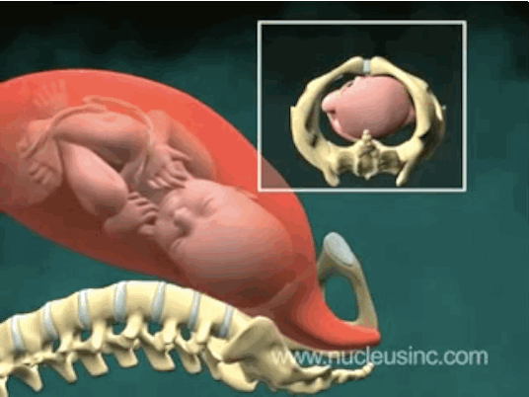
Mechanismus porodu:
progrese hlavičky (progressio capitis) – vedoucí bod po celou dobu porodu fonticulus posterior
iniciální flexe hlavičky (flexio capitis) – do příčného průměru (diameter transversa) pánevního vchodu nejmenším obvodem hlavy
vnitřní rotace (rotatio capitis interna) – rotace do:
diameter obliqua v pánevní šíři
diameter recta v úžině
diameter recta v pánevním východu
deflexe hlavičky (deflexio, extensio capitis) – prohnutí hlavičky dozadu v případě suboccipitální oblasti pod stydkou sponou
vnější rotace hlavičky (rotatio capitis externa) – otočení hlavičky do strany
průchod ramének
porod trupu a hýždí
porod placenty – třetí doba porodní
https://gifer.com/en/V7FN
Porod

Slide 9
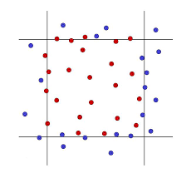
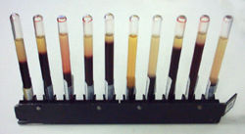
Stanovení počtu červených krvinek
automatické metody:
vodivostní princip
fotooptický princip
klasický způsob – Bürkerova komůrka, Hayemův roztok, počítání červených krvinek
Sedimentace červených krvinek
fyziologické a patologické procesy v organismu
rychlost klesání ke dnu vlivem gravitace
sedimentace – fyziologické hodnoty:
muži 2 – 8 mm/hod
ženy 7 – 12 mm/hod
novorozenci 2 mm/hod
Kojenci 4 – 8 mm/hod
zvýšené hodnoty: těhotenství, anémie, infekce, záněty, nekrózy tkání
snížené hodnoty: malé krvinky, nemoci spojené s nepravidelným tvarem krvinek, zvýšený počet červených a bílých krvinek
Množství hemoglobinu v krvi
kolorimetrické metody
Sahliho metoda
objektivní metoda
z venózní krve
Vyšetření krve
Určení krevních skupin
laboratorní zkoušky prováděné transfuzními stanicemi
jednodušší metoda – orientační sklíčková metoda - smísení malého množství krve se séry – přítomnost aglutinace
https://slideplayer.cz/slide/11261171/
https://www.wikiskripta.eu/w/Sedimentace_erytrocytů

Slide 10
https://www.wikiskripta.eu
Králík, M. (každoročně). Individuální vývoj člověka, přednášky. Brno: Masarykova univerzita.
Nováková, Z. (2007). Praktická cvičení z fyziologie (1. vydání.). Brno: Masarykova univerzita.
Hudák, R. (2017). Memorix anatomie (4. vydání.). Praha: Triton.
Literatura

